Slide 1
TieVelhon tukiklinikka 9.2.2024

Slide 2
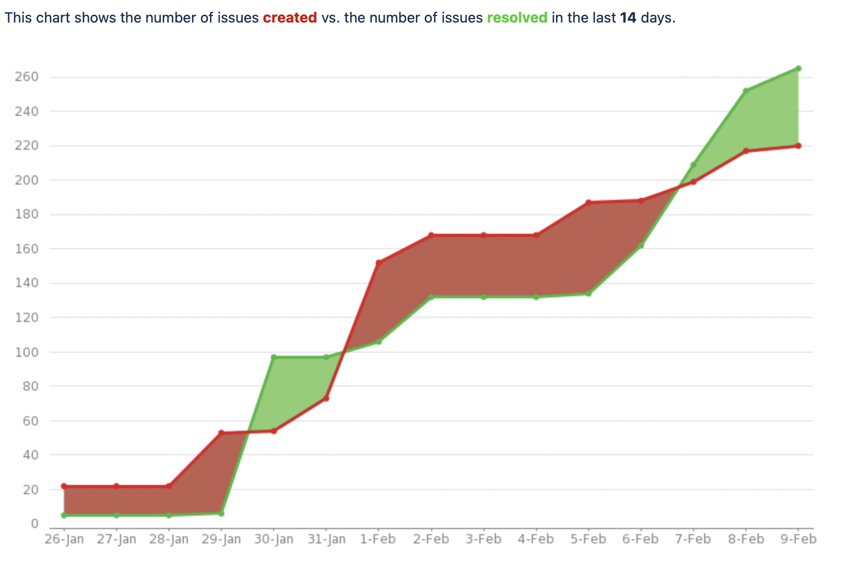
Operoinnin työjono

Slide 3
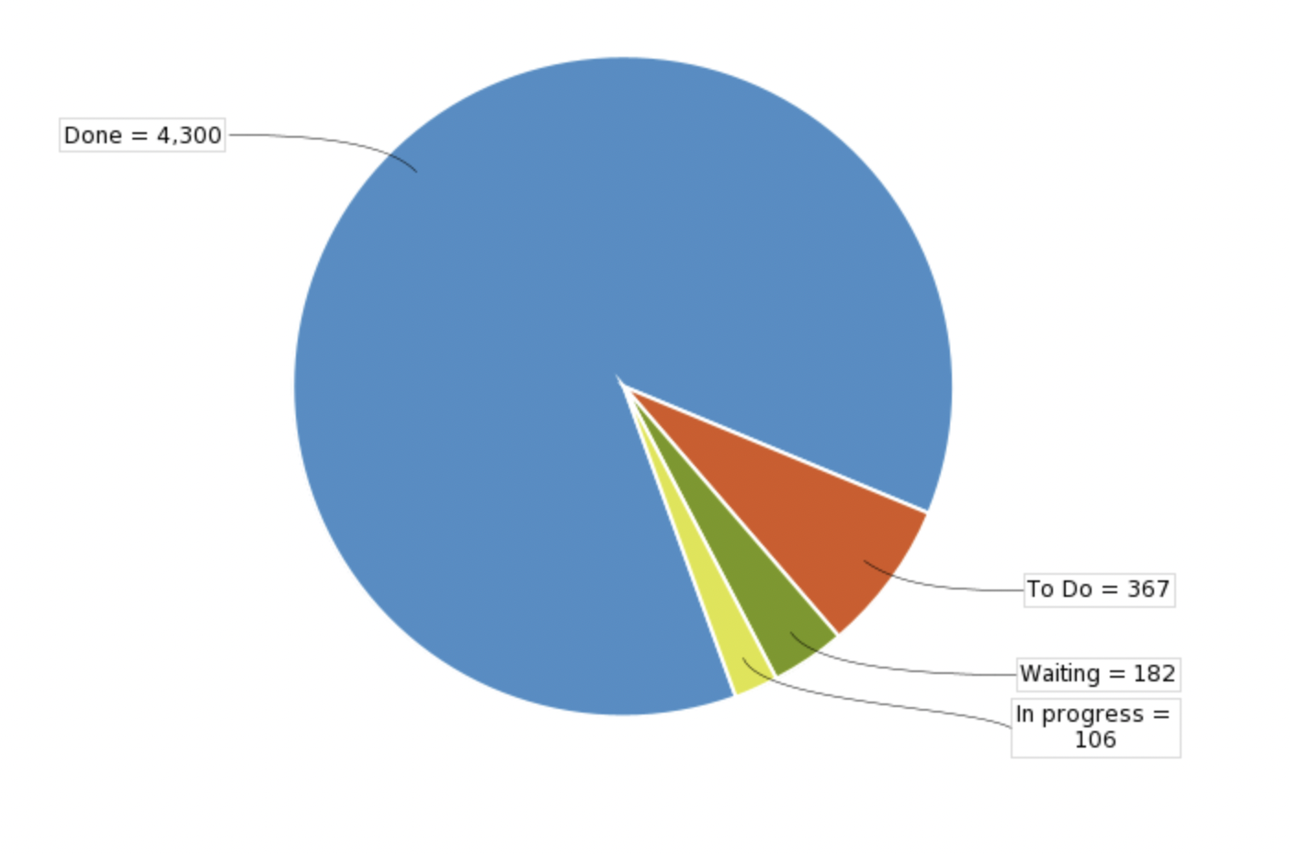
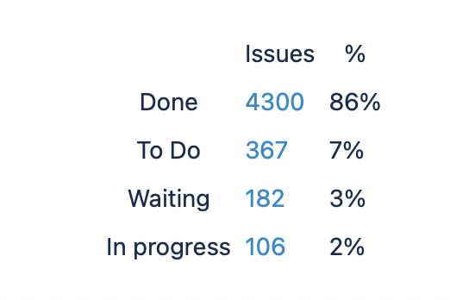
Operoinnin työjono

Slide 4
Ajankohtaista
Kohdeluokat indeksoitu
Velhon käyttöliittymässä ja rajapinnoissa näkyy pääosin oikein päivitetyt tiedot
Tietojen päivityksissä syntyy tällä hetkellä jonkin verran virheitä, operointi selvittää virheet kehittäjien kanssa ja vie Velhoon ongelman ratkettua
Käyttäjien ei tarvitse ilmoittaa tietoja uudelleen

Slide 5
Ajankohtaista
Uusien viherhoitoalueet ja viherhoitokuviot -kohdeluokkien pohjatietojen päivitys käynnissä
Vanhoihin viherhoitoalue- ja viherkuvio-kohdeluokkiin ei enää päivityksiä!
Nopeusrajoitustiedot päivitetään maanantaina 12.2.2024
Onko jatkossa riittävä väli voimassa olevien nopeusrajoituksien irrotukselle kuukausi ?(Tällä hetkellä 2 viikkoa)
Myös estimoidut liikennemäärät päivitetty

Slide 6
Maanteiden hoitourakkalistauksien järjestys
Ohjesivujen maanteiden hoitourakkalistauksen taulukot on käännetty samaan järjestykseen kuin tiedostopohjassa
https://ohje.velho.vaylapilvi.fi/tievelho/tietorakenne/urakat/

Slide 7
1.10.2025 alkavat maanteiden hoitourakat
Jos urakkarajoihin on tulossa muutoksia, niin toivotaan niiden ilmoittamista operoinnille 12.2.2024 mennessä.
Muutoksia voi kyllä tarvittaessa tehdä myöhemminkin.
Sampossa kaksi PR-koodia (H) ja (P)
P-koodia käytetään.

Slide 8
Palvelualueen varusteiden liittäminen palvelualueen OID:iin
Seuraavien kohdeluokkien exceleihin lisätty kenttä
yhteydet-muihin-kohteisiin:
Valaistus
Reunatuet
Reunapaalut
Portaat
Kaiteet
Seuraavien kohdeluokkien exceleihin lisätty kenttä
materiaali :
Puomit, sulkulaitteet ja pollarit
Tienvarsimainokset

Slide 9
Pysäkin varusteet vs. Digiroadin pysäkkien osoitteet
Pysäkin varusteet voivat olla eri tieosoitteella kuin pysäkit.
Pysäkin varusteilla ei ole kattavasti pysäkin tunnusta
-> Ei voida aukottomasti yhdistää pysäkkeihin niiden varusteita
Väylän linjaus
Ei lähdetä muuttamaan samoille tieosoitteille
Ei aleta tässä vaiheessa lisäämään varusteilla pysäkin tunnisteita
Tällä hetkellä Kilpailutustietojen latauspalvelussa varusteita yhdistetään pysäkkeihin sijainnin perusteella
Keskustellaan, voidaanko hakua muuttaa jotenkin.

Slide 10
Voimassa olevat nopeusrajoitukset
Voimassa olevien nopeusrajoituksien irrotukseen on jäänyt aukkoja
Väylä päättänyt, että
Pienet muutaman metrin aukot täydennetään ohjelmallisesti,
Suuremmilta pyydetään Elyiltä täydennykset.
Kullekin Elylle toimitetaan elykohtainen lista, joka sisältää täydennystä vaativat tieosuudet.
Toimitetaanko lista ekselinä vai paikkatietomuodossa (Geopackage)

Slide 11
Erikoiskuljetusreittien päätökset
Erikoiskuljetusreittien luvat tehdään keskitetysti Pirkanmaan lupapalveluissa.
Päivityspyynnöt pitäisi tulla lupapalveluista operoinnille ja lupapalveluiden kanssa on sovittu palaveri aiheesta.
Elyjen ei tarvitse toimittaa erikoiskuljetusreittien lupia

Slide 12
Viherhoitokuviot- ja viherkuviot: nimikkeistöongelma
Uudella viherhoitokuviot- ja viherkuviot- kohdeluokalta on samanalkuinen nimikkeistö, mutta niiden arvot eivät vastaan toisiaan.
Esimerkiksi viherkuviot- kohdeluokalla viherkuvio-tyyppi/vkty08 on "Niitty, keto, luonnonmukainen alue” ja viherhoitokuviot-kohdeluokalla viherkuvion-tyyppi/vkty08 on "Vieraslaji.
Kilpailutuksen raporteilla kyseiset tiedot voivat näkyä väärin.
Korjaustoimenpiteet selvittelyssä.

Slide 13
Viherhoitoalueiden geometria-aineistoihin liittyvät kysymykset
Koulutus järjestetty viime tiistaina 6.2.2024.
Nauhoitteen koulutuksesta saa Väyläviraston Marketta Hyväriseltä sähköpostitse (marketta.hyvarinen@vayla.fi)

Slide 14
Käytettävä koordinaatisto
Kaikki Velhon aineistot toimitetaan ETRS-TM35FIN -koordinaatistossa

